Slide 1
ГРИБЫ И ЯГОДЫ
ДАРЫ ЛЕСА

Slide 2
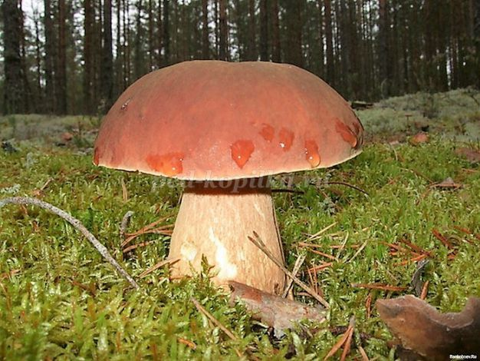
Этот гриб - король грибов,
Полюбуйтесь, он каков!
Коричневая шляпка, беленькая ножка,
Я такого молодца заберу в лукошко.
Он и крепок, и велик, гриб с названьем… (Боровик)

Slide 3
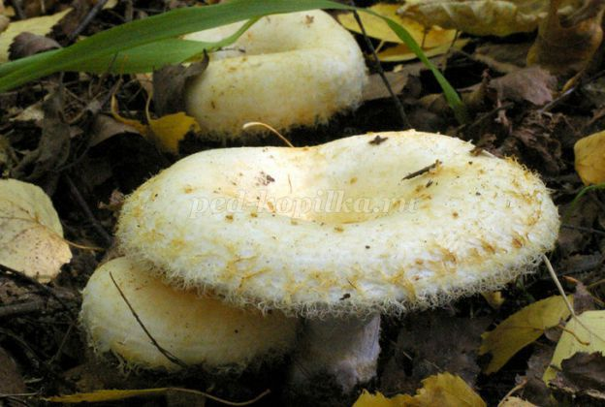
Этот гриб края имеет упругие, волнистые,
А под шляпкою пластины спрятаны ребристые,
Желтовато-белый цвет, для засолки лучше нет!
Подарил осенний лес нам с тобой деликатес
Самый настоящий - вкусный и хрустящий!
(Груздь)

Slide 4
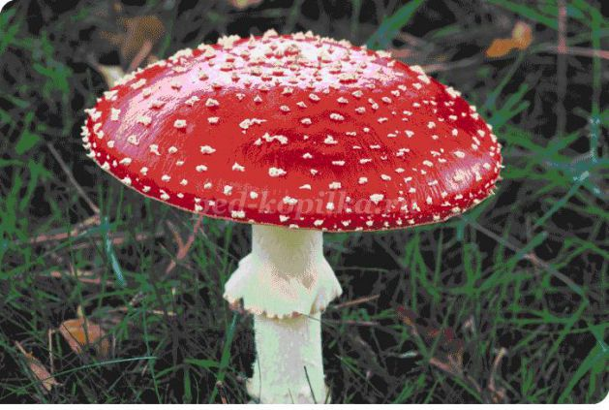
Красивый грибок
Не бери в кузовок,
В белых пятнах, красный,
Ядовит, опасный. (Мухомор)

Slide 5
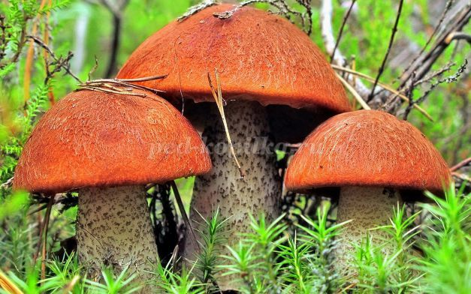
Под осиною растёт, особенность имеет,
Если срезать ножку, тотчас посинеет.
Оранжевые шляпки у этих грибочков,
Семьями они растут
Под деревом в тенёчке. (Подосиновики)

Slide 6
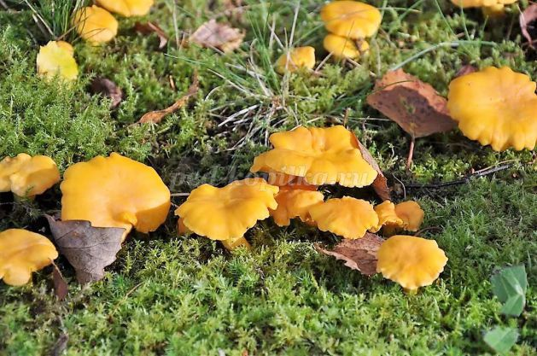
Их солят, а также жарят,
Они мелковаты, нежны,
В салатики добавляют,
Полезны они и вкусны.
Словно рыжие сестрички,
Кучками растут…(Лисички)

Slide 7
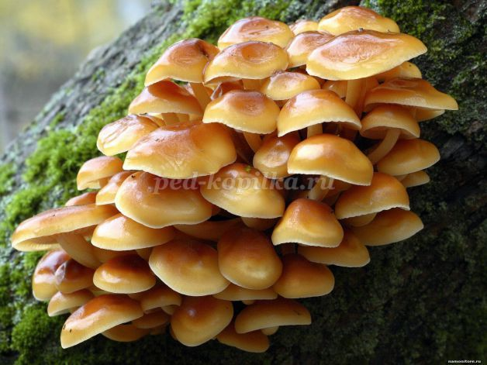
Мелкие грибочки
Растут на пенёчках,
Их солят, жарят, маринуют,
Кулебяки фаршируют.
Скажите-ка, ребята
Что за грибы? (Опята)

Slide 8
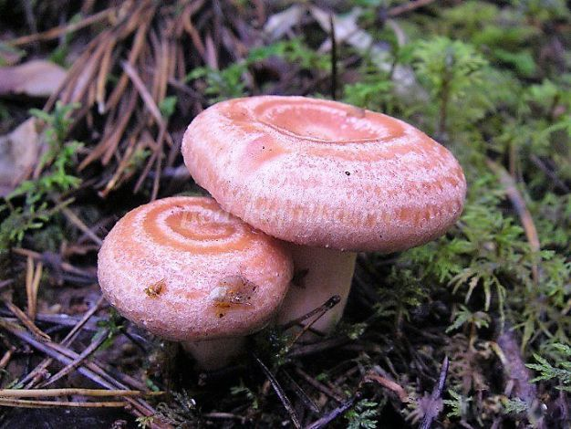
Приятный розоватый цвет,
Грибов, на них похожих, нет,
На шляпках волны и полоски,
Растут обычно под берёзкой.
Для Вани и Танюшки. Соберём…(Волнушки)

Slide 9
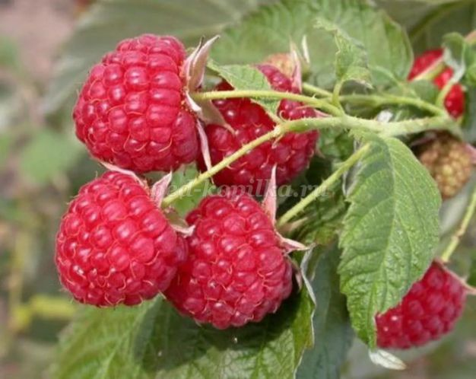
Красная, пахучая,
Веточки колючие,
Соберу в корзину,
Сладкую… (Малину)

Slide 10
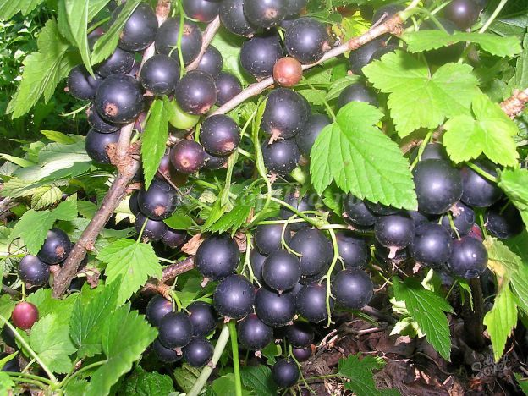
Бывает чёрная, красная, белая,
Сладко-кислая, если достаточно спелая,
Имеет насыщенный аромат,
А ягоды - бусины радуют взгляд,
Из неё – отличное варенье,
Джем и конфитюры – объеденье!
(Смородина)

Slide 11
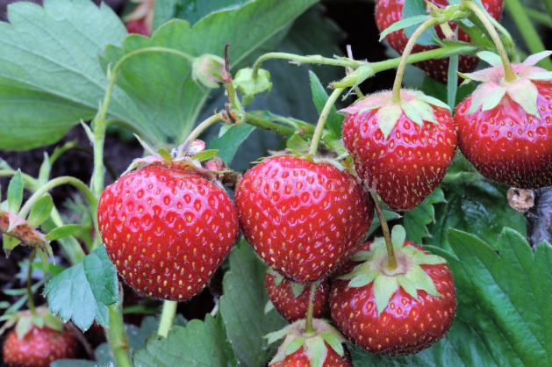
Зацвела она в саду, белыми цветами,
Ягоды созрели, соберём их сами,
Красная, душистая, в крапинку, гляди-ка,
Очень ароматная сладкая …(Клубника)

Slide 12
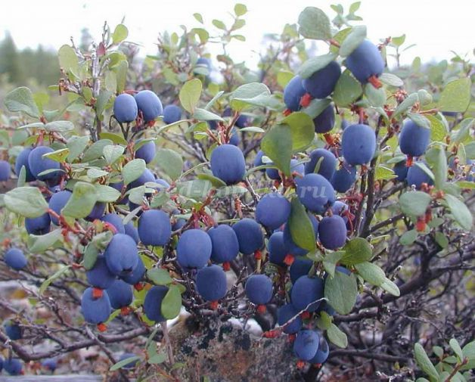
Взрослому до пояса будет этот куст.
Ягоды овальные, кисловатый вкус.
Дымчатого, сизого, голубого цвета,
Знаете, как ягоду называют эту?
(Голубика)

Slide 13
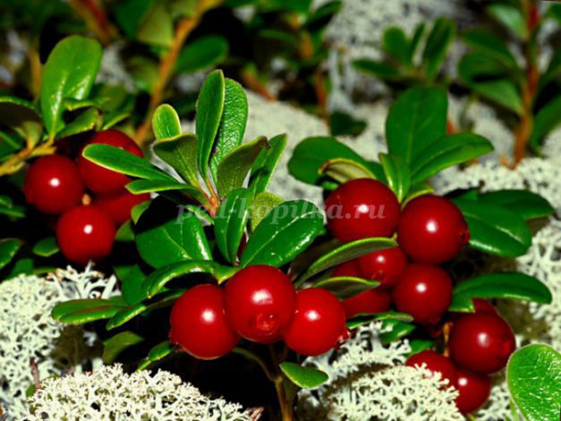
Осень лес позолотила, ягоду нам подарила,
Витаминов много в ней, с ней любой пирог вкусней,
На полянке, погляди-ка, темно-красная…
(Брусника)

Slide 14
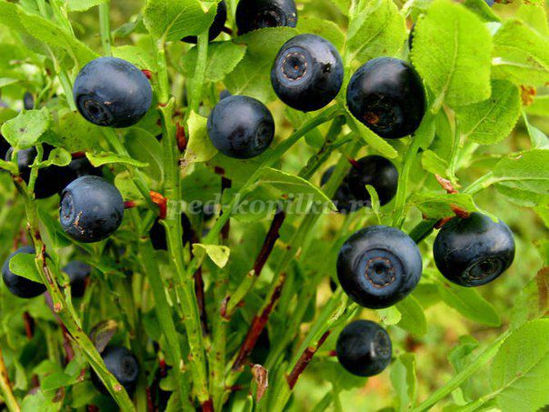
Чёрненькие ягодки, на кусте висят,
Будут-будут чёрными ротики ребят!
(Черника)

Slide 15
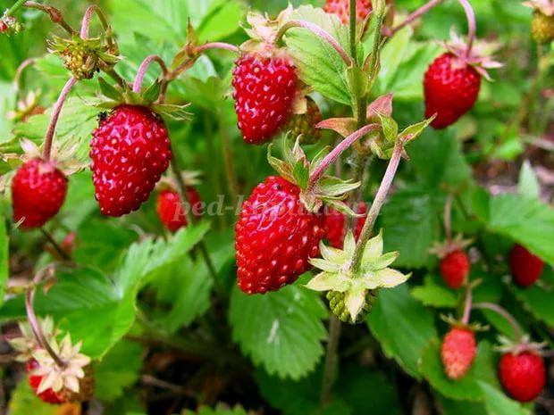
Аппетитный аромат лесной
Над полянкой пёстрою парит,
А в полуденный июльский зной
Запах ещё больше нас манит.
К земле приникли ягодки,
И следует нагнуться,
Чтобы до красных, сладеньких,
Рукою дотянуться.
Она ростом невеличка, чудо леса…
(Земляничка).

Slide 16
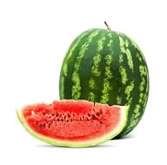
Он тяжелый и пузатый,
Толстокожий, полосатый,
Сладкий, словно мед, на вкус.
Как зовут его? (Арбуз)

Slide 17
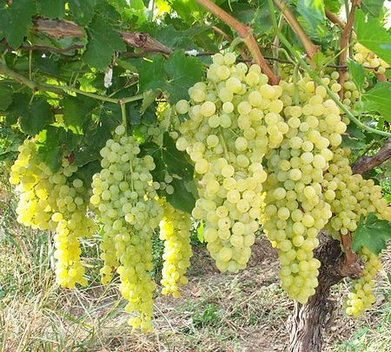
Князю возили меня из Царьграда,
В бочку сажали, спасали от града.
Ныне попробовать может любой.
Если, конечно, найдет золотой.
(Виноград)

Slide 18
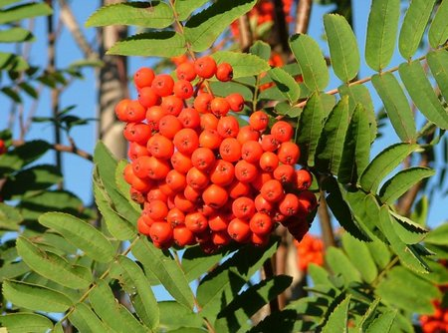
Пламенею без огня.
Снегирей спасаю.
И нередко про меня
В песнях вспоминают.
(Рябина)

Slide 19
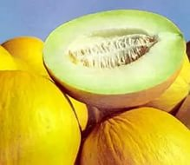
Круглобока, желтолица,
Может с солнышком сравниться.
А душистая какая.
Мякоть сладкая такая!
Мы поклонники отныне
Королевы поля…(Дыни)

